Slide 1
Возможности внедрения общеевропейских компетенций владения языком в практику преподавания родных языков
О.А. Храмцова, старший методист Центра этнокультурного образования
ГАУ ДПО РК «Карельский институт развития образования» г. Петрозаводск Республика Карелия

Slide 2
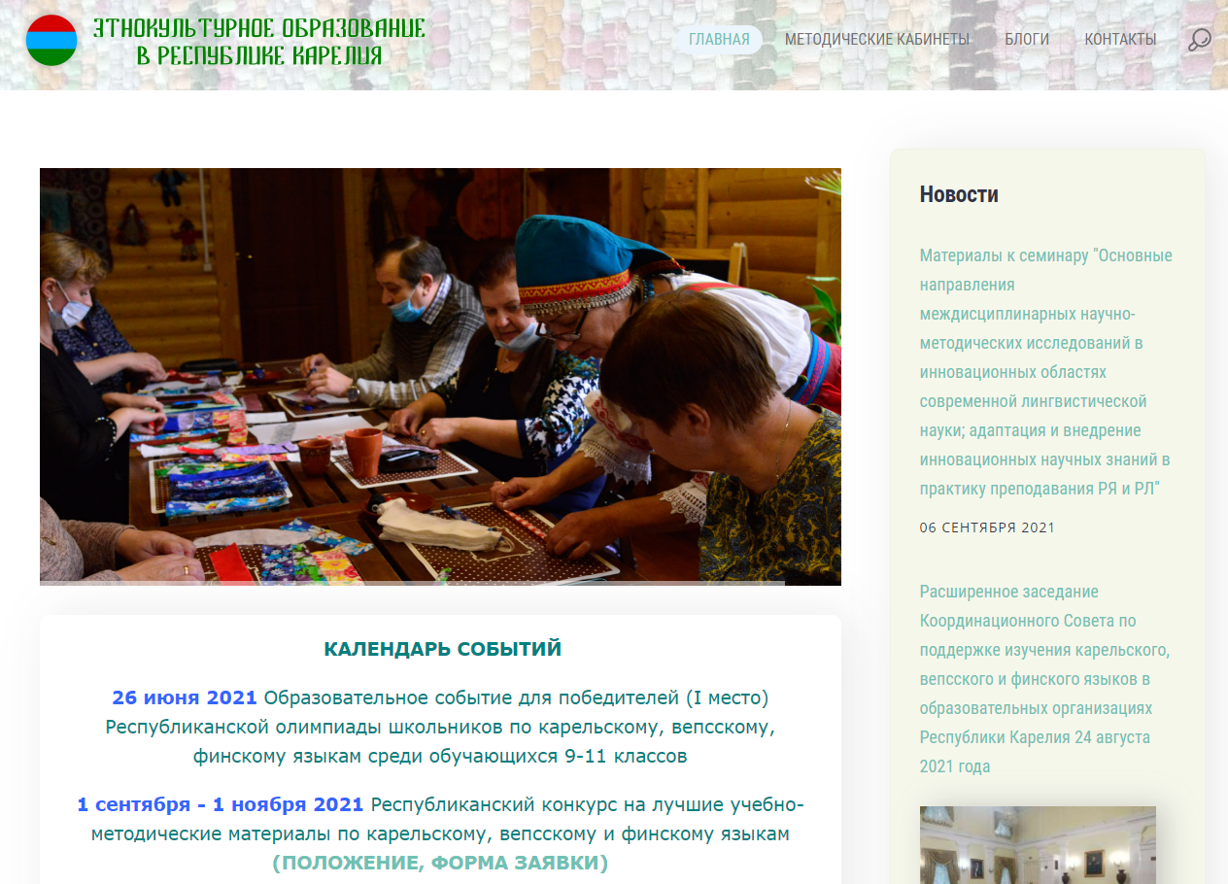
https://edu-rk.ru/

Slide 3
В общеобразовательных организациях Республики Карелия в рамках учебного предмета «Родной язык» изучаются карельский, вепсский и финский языки. Для карельского языка обеспечено обучение в урочной и внеурочной формах собственно карельскому, ливвиковскому и людиковскому наречиям.
По данным ежегодного мониторинга изучения родных языков, проводимого Министерством образования и спорта Республики Карелия, в 2020-2021 учебном году карельский, вепсский и финский языки как родные изучали 4619 обучающихся в 30 школах региона, еще 1980 обучающихся в 9 образовательных организациях изучали финский язык как второй иностранный.

Slide 4
Центр этнокультурного образования ГАУ ДПО РК «Карельский институт развития образования» ежегодно направляет в образовательные организации Республики Карелия Методические рекомендации «Об организации преподавания учебного предмета «Родной (карельский, вепсский, финский) язык».

Slide 5
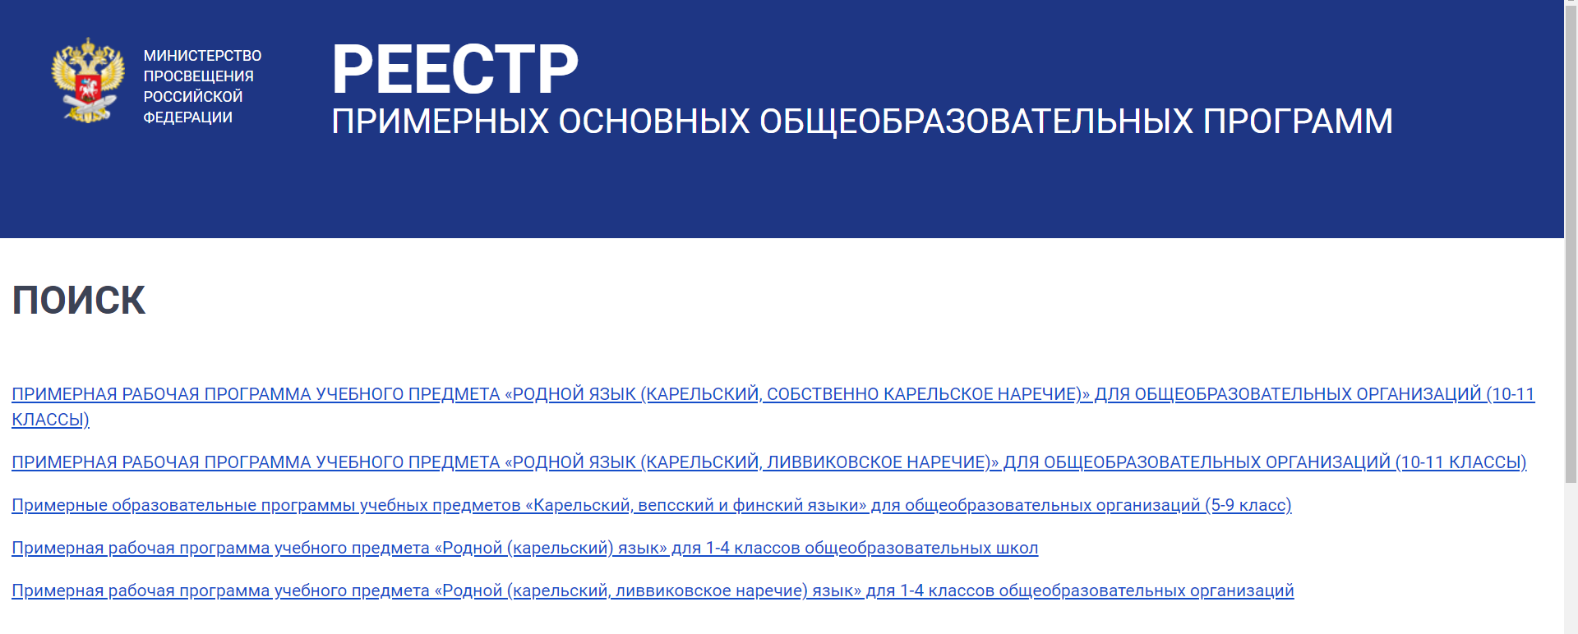
При разработке рабочих программ по учебному предмету учителям рекомендуется использовать Примерные программы по карельскому, вепсскому и финскому языкам для начальной, основной и средней школы, включенные в Реестр примерных основных общеобразовательных программ Минпросвещения России.

Slide 6
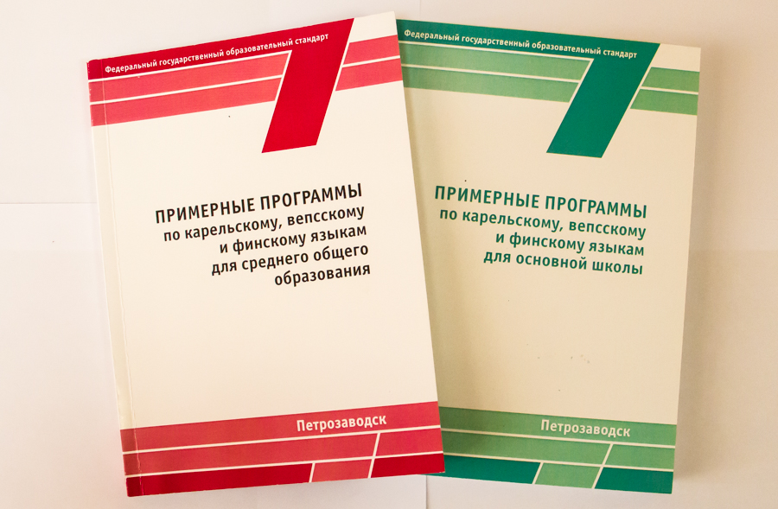
Примерные программы по карельскому, вепсскому и финскому языкам разрабатывались в период с 2006 по 2017 гг. ведущими специалистами ФГБОУ ВПО «Карельская государственная педагогическая академия», ФГБОУ ВПО «Петрозаводский государственный университет», ИЯЛИ КарНЦ РАН, ГАУ ДПО РК «Карельский институт развития образования» и др. В разработке программ принимали участие учителя карельского, вепсского, финского языков общеобразовательных организаций Республики Карелия.

Slide 7
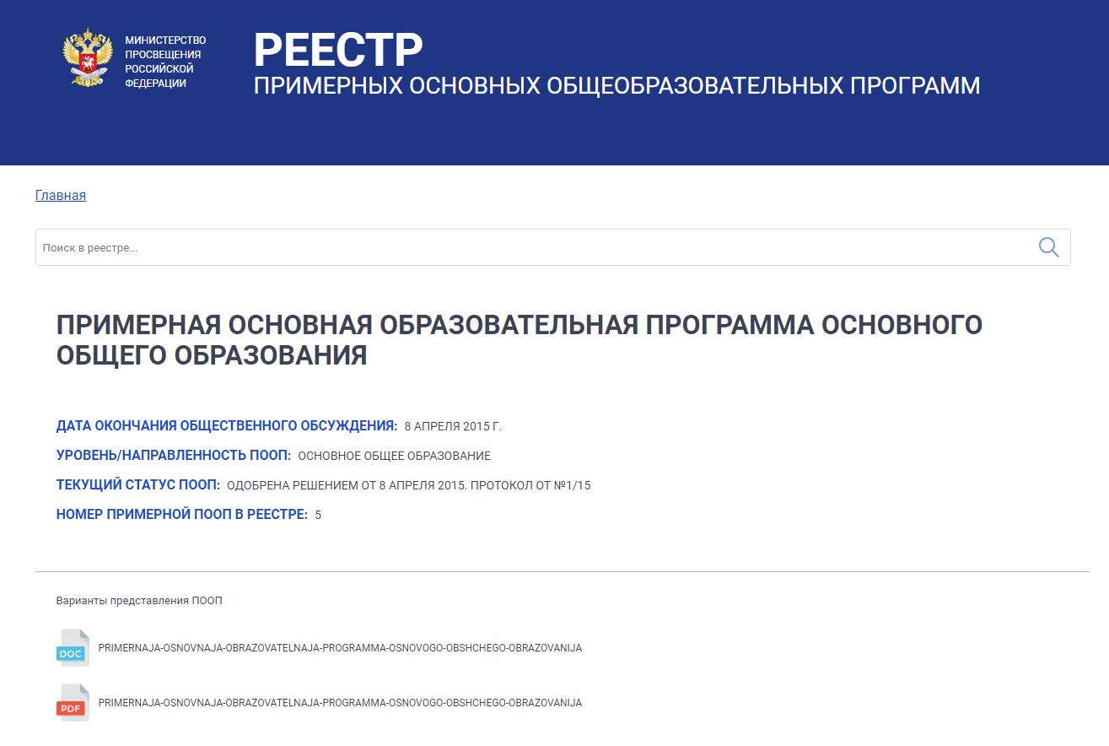
В основу программ по карельскому вепсскому, финскому языкам были положены материалы раздела «Иностранный язык» Примерных основных образовательных программ начального общего образования, основного общего образования, среднего общего образования.

Slide 8
Данный выбор был обусловлен, прежде всего, отсутствием примерных программ по родным языкам, которые можно было бы использовать в качестве ориентира для разработки регионального содержания, а также низкой долей обучающихся, осваивающих карельский, вепсский и финский языки в семье и использующих их в повседневном общении – необходимо было создать условия для изучения этих языков в школе.

Slide 9
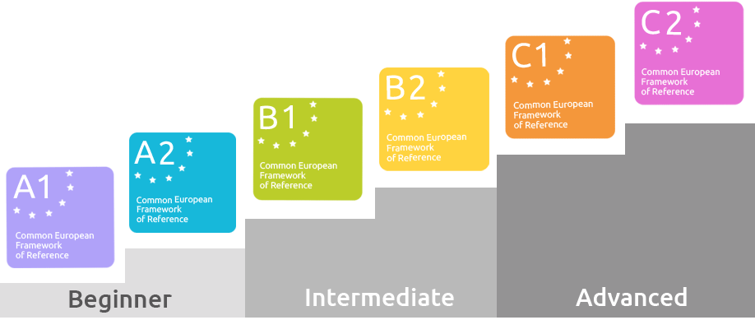
Примерные программы по иностранным языкам предусматривали в т.ч. формирование и совершенствование иноязычной коммуникативной компетенции, развитие коммуникативных умений в четырех основных видах речевой деятельности (говорении, аудировании, чтении, письме), достижение допорогового уровня иноязычной коммуникативной компетенции (А2), т.е. во многом они были ориентированы на Общеевропейские компетенции владения языками (Common European Framework of Reference for Languages).

Slide 10
Ориентация на Примерные основные образовательные программы НОО, ООО, СОО и Общеевропейские компетенции владения языками позволила составителям примерных программ по карельскому, вепсскому и финскому языкам четко охарактеризовать содержание начального, основного и среднего общего образования по учебным предметам «Карельский язык (ливвиковское наречие)», «Карельский язык (собственно карельское наречие)», «Вепсский язык», «Финский язык», в т.ч. описать предметное содержание, обозначить объемы и продолжительность диалогического и монологического высказываний, определить время звучания текстов для аудирования, объемы текстов для различных видов чтения и продуцируемых письменных текстов, минимальное количество лексических единиц, которые обучающиеся должны распознавать и употреблять в речи в различных ситуациях общения и т.д.

Slide 11
Так, примерная программа по ливвиковскому наречию карельского языка для основной школы (5-9 классы) предусматривает следующее предметное содержание речи:
Семья, родословное дерево. Семейные праздники, прием гостей. Межличностные взаимоотношения в семье, решение конфликтных ситуаций.
Мои друзья. Лучший друг/лучшая подруга. Внешность и черты характера человека. Межличностные взаимоотношения со сверстниками, друзьями.
Досуг и увлечения (чтение, кино, театр, музей, выставка, музыка). Уход за домашними животными. Виды отдыха, путешествия по России и за рубежом. Транспорт. Молодежная мода. Карманные деньги. Покупки.
Здоровый образ жизни: режим труда и отдыха, спорт, сбалансированное питание, отказ от вредных привычек.
Школьное образование, школьная жизнь, изучаемые предметы и отношение к ним. Кружки. Школьная форма. Каникулы в различное время года.
Мир профессий. Проблемы выбора профессии. Роль родного языка в планах на будущее.
Окружающий мир. Вселенная и человек. Природа: флора и фауна. Проблемы экологии. Защита окружающей среды. Климат, погода. Условия проживания в городской∕сельской местности.
Средства массовой информации и коммуникации (пресса, телевидение, радио, интернет). Роль средств массовой информации в жизни современного общества.
Россия, Республика Карелия. Государственные символы. Столицы, крупные города, родной город, родное село (деревня): географическое положение, население, достопримечательности, культурные особенности (национальные праздники, знаменательные даты, традиции, обычаи), страницы истории, выдающиеся люди, их вклад в науку и мировую культуру.

Slide 12
Примерная программа по ливвиковскому наречию карельского языка предусматривает формирование следующих коммуникативных умений:
Говорение. Диалогическая речь.
Дальнейшее совершенствование диалогической речи при более вариативном содержании и более разнообразном языковом оформлении (по сравнению с начальной школой):
умение вести диалоги этикетного характера, диалог-расспрос, диалог-побуждение к действию, диалог-обмен мнениями и комбинированные диалоги.
Объем диалога от 3 реплик (5-7 класс) до 4-5 реплик (8-9 класс) со стороны каждого обучающегося.
Продолжительность диалога – до 2,5-3 минут.

Slide 13
Говорение. Монологическая речь.
Дальнейшее развитие и совершенствование умений строить связные высказывания с использованием основных коммуникативных типов речи: описание, сообщение, рассказ (включающий эмоционально-оценочные суждения), рассуждение (характеристика) с высказыванием своего мнения и краткой аргументацией с опорой и без опоры на зрительную наглядность, прочитанный или прослушанный текст и/или вербальные опоры (ключевые слова, план, вопросы).
Объем монологического высказывания от 8-10 фраз (5-7 класс) до 10-12 фраз (8-9 класс).
Продолжительность монологического высказывания – 1,5-2 минуты.

Slide 14
Аудирование.
Дальнейшее развитие (по сравнению с начальной школой) и совершенствование восприятия и понимания на слух аутентичных аудио- и видеотекстов с разной глубиной проникновения в их содержание в зависимости от коммуникативной задачи и функционального типа текста. Жанры текстов: прагматические, информационные, научно-популярные, публицистические. Типы текстов: высказывания собеседников в ситуациях повседневного общения, объявления, реклама, сообщение, беседа, интервью, инструкция, стихотворение и др. Аудирование с пониманием основного содержания текста (предполагает умение определять основную тему и главные факты/события в воспринимаемом на слух тексте). Время звучания текстов для аудирования – до 2 минут. Аудирование с выборочным пониманием нужной/интересующей/запрашиваемой информации (предполагает умение выделить значимую информацию в одном или нескольких несложных аутентичных коротких текстах). Время звучания текстов для аудирования – до 1,5 минут.

Slide 15
Чтение.
Умение читать и понимать аутентичные тексты с различной глубиной и точностью проникновения в их содержание. Жанры текстов: научно-популярные, публицистические, художественные, прагматические. Типы текстов: статья, интервью, рассказ, объявление, рецепт, меню, проспект, реклама, стихотворение и др.
Чтение с пониманием основного содержания (осуществляется на несложных аутентичных текстах с ориентацией на выделенное в программе предметное содержание, включающих некоторое количество незнакомых слов). Объем – до 700 слов.
Чтение с выборочным пониманием нужной или интересующей информации (осуществляется на несложных аутентичных текстах разных жанров и предполагает умение просмотреть текст или несколько коротких текстов и выбрать информацию, которая необходима или представляет интерес для обучающихся). Объем – около 350 слов.
Чтение с полным пониманием (осуществляется на несложных аутентичных текстах, построенных в основном на изученном языковом материале, с использованием различных приемов смысловой переработки текста (языковой догадки, выборочного перевода) и оценки полученной информации). Объем – около 500 слов.

Slide 16
Письменная речь.
Дальнейшее развитие и совершенствование письменной речи, а именно умений:
писать короткие поздравления с днем рождения и другими праздниками, выражать пожелания;
заполнять формуляры, анкеты, бланки (указывать имя, фамилию, пол, гражданство, адрес), объем – 30-40 слов, включая адрес;
писать личное письмо с опорой и без опоры на образец (расспрашивать адресата о его жизни, делах, сообщать то же самое о себе, выражать благодарность, давать совет, просить о чем-либо), объем личного письма – около 100-120 слов, включая адрес;
составлять план, тезисы устного или письменного сообщения, кратко излагать результаты проектной деятельности;
делать выписки из текста, составлять небольшие письменные высказывания в соответствии с коммуникативной задачей.

Slide 17
Помимо вышеперечисленного, примерная программа по ливвиковскому наречию карельского языка (и другие программы по карельскому, вепсскому и финскому языкам), содержит разделы
«Языковые знания и навыки. Орфография и пунктуация. Фонетическая сторона речи. Лексическая сторона речи. Грамматическая сторона речи»,
«Этнокультурная осведомленность и социокультурные знания и умения» и др.
Лексическая сторона речи предусматривает в т.ч. формирование навыков распознавания и употребления в речи лексических единиц, обслуживающих ситуации общения в рамках тематики основной школы, в том числе наиболее распространенных устойчивых словосочетаний, оценочной лексики, реплик-клише речевого характера в объеме примерно 3000 единиц (включая 2000 усвоенных в начальной школе), основные способы словообразования и т.д.

Slide 18
Издание и апробирование на базе общеобразовательных организаций Республики Карелия примерных программ по карельскому, вепсскому и финскому языкам позволило в дальнейшем разработать Контрольные измерительные материалы для проведения государственного экзамена по родному (карельскому, вепсскому, финскому) языку.
Устная часть экзамена предусматривала чтение вслух небольшого текста научно-популярного характера, участие в условном диалоге-расспросе, построение связного монологического высказывания на определенную тему с опорой на план.

Slide 19
Письменная часть включала задания по аудированию, чтению, лексике, грамматике и письму. В основу оценивания выполнения заданий КИМ были положены критерии, разработанные в т.ч. с учетом Общеевропейских компетенций владения языками.
Опыт проведения в Республике Карелия государственного экзамена по карельскому, вепсскому и финскому языкам в 2018-2019 гг. свидетельствует об адекватности выбранного инструментария оценивания достижений обучающихся по учебному предмету «Родной язык», а также гибких возможностях его применения.

Slide 20
При разработке заданий для Республиканской олимпиады школьников по карельскому, вепсскому и финскому языкам также используются примерные программы по карельскому, вепсскому и финскому языкам для НОО, ООО, СОО и дескрипторы Общеевропейских компетенций владения иностранным языком (в т.ч. обновленные дескрипторы 2018 года).
Например, в заданиях дистанционной олимпиады 2021 года была представлена медиация как особый вид речевой деятельности (передача специальной информации третьему лицу, комментирование инфографики, сжатие текста, передача и объяснение основных фактов на основе подбора и упорядочения информации из нескольких текстов и т.д.).

Slide 21
В 2018 году в качестве эксперимента Центр этнокультурного образования ГАУ ДПО РК «Карельский институт развития образования» разработал Дидактические материалы для обследования речи детей дошкольного возраста на родном (карельском, вепсском, финском) языке, которые позволяют диагностировать владение воспитанниками ДОО карельским, вепсским или финским языком по уровням общеевропейской шкалы А1.-А2., оценить сформированность у них элементарных коммуникативных навыков и умений в таких устных видах речевой деятельности как аудирование и говорение (диалогическая и монологическая речь).

Slide 22
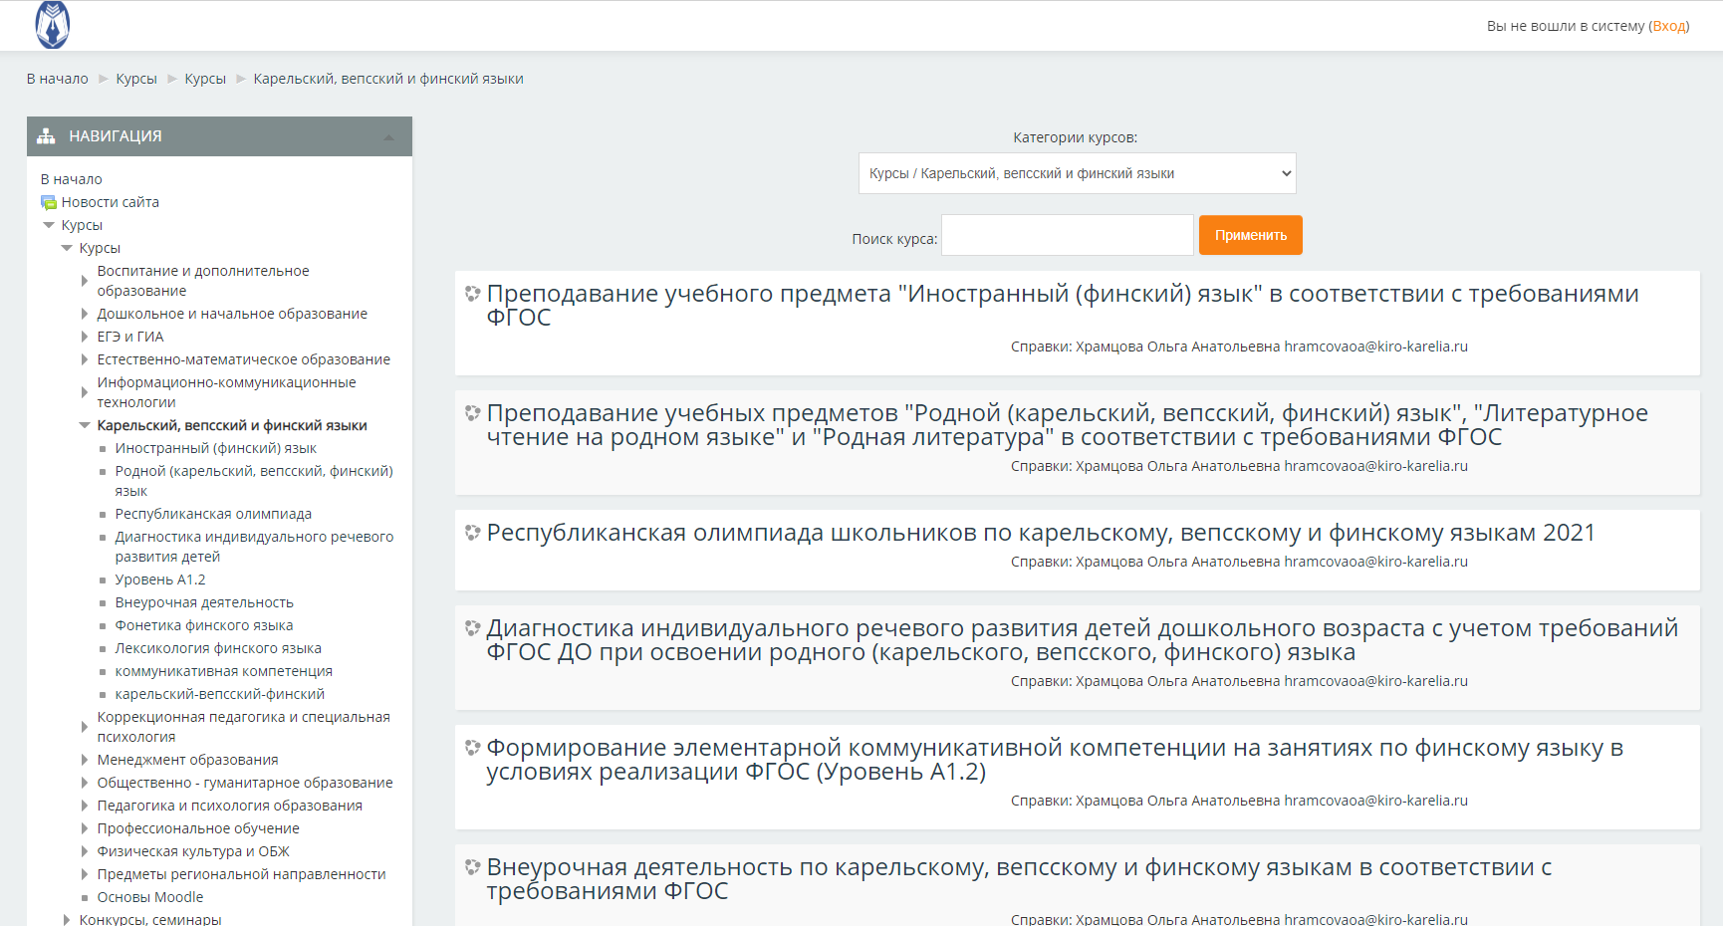
Представленный опыт может быть интересен тем специалистам в области преподавания родных языков, которые работают вне соответствующей языковой среды или в условиях, при которых язык не осваивается обучающимися до школы в повседневном общении. С целью трансляции соответствующего опыта специалистами Центра этнокультурного образования ГАУ ДПО РК «Карельский институт развития образования» были также разработаны дополнительные профессиональные программы повышения квалификации для учителей и преподавателей карельского, вепсского и финского языков.

Slide 23
23-24 сентября 2021 года
Дополнительная информация:
hramcovaoa@kiro-karelia.ru
Passibo!
Passipo!
Spasib!
Kiitos!
Спасибо!

